Slide 1

Team 11
약국 DB 시스템
팀원 : 배유진, 이예림, 박찬호

Slide 2

CONTENTS
1.조원 역할 소개
2.프로젝트 설명
3.개발 환경
4.데모 시나리오
5.데모 영상
6.배운 점

Slide 3
조원 역할 소개
이예림
로그인 기능 제작
고객 주문 관리 기능 제작 약사 주문 관리 기능 제작 Css를 통한 뷰 구성
배유진
약 검색 기능 제작 약국 검색 기능 제작
약 재고 관리 기능 제작 발표
박찬호
개인 정보 수정 기능 제작 병력 기록 관리 기능 제작 고객 조회 기능 제작
기능 수정

Slide 4
프로젝트 설명
기획 의도 및 목적
배경 1- 일상 속에서의 약국:
약을 구매 시 필요한 약이 존재하지 않아 다른 약국을 찾는 경우 존재
미리 필요한 약이 있는 약국을 알 수 있으면, 불필요한 이동량 감소
특히 약국을 방문하는 고객은 몸이 불편한 경우가 많음, 이 경우 약국에서 해당 약이 없다면, 낭패를 볼 수 있음

Slide 5
프로젝트 설명
기획 의도 및 목적
배경 2- 약국의 특징:
보건 의료 영역은 타 산업에서의 진입 장벽이 높은 편
다른 산업과는 달리 약국에서는 고객 데이터의 관리가 다소 부족
고객들의 데이터를 수집, 활용하여 약국 데이터를 수집, 활용하여 더 나은 의료 서비스를 제공하는 것을 목적으로 함

Slide 6
프로젝트 설명
기대 효과
고객 맞춤형 의료 서비스 제공을 통한 약물 부작용 예방
필요 약품의 수요, 공급 파악을 통한 적정량의 재고 공급 가능
온라인 주문 요청을 통한 고객의 불필요한 이동량 감소 및
편의성 극대화

Slide 7


프로젝트 설명
온라인 주문, 약국 위치, 약 검색, 병력 관리
주문 관리, 약 재고 관리, 고객 관리
고객
약국 DB 시스템
약국

Slide 8
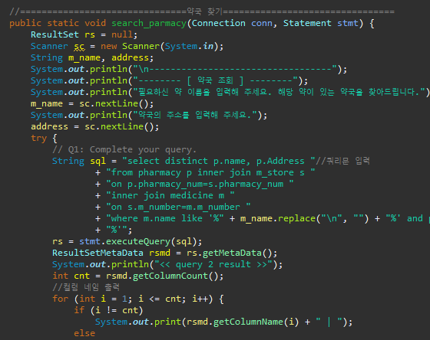
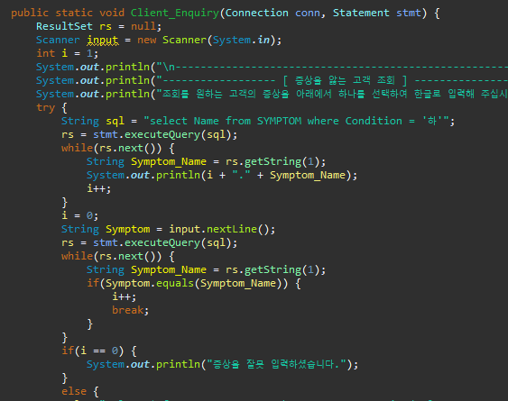
프로젝트 설명
Phase 3의 기능을 기반으로 제작
고객 기능 : 약국 찾기 코드
약사 기능 : 고객 조회 코드

Slide 9
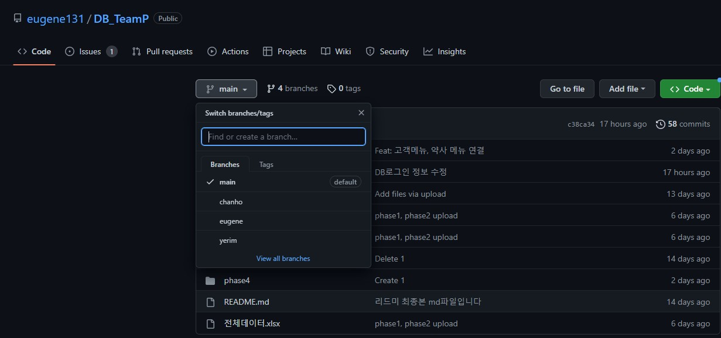

프로젝트 설명
협업 툴(github)
실제 사용 레파지토리

Slide 10
프로젝트 설명
Readme
<실행방법>
MedicineDB 프로젝트를 eclipse EE버전에서 import 합니다.
(Eclipse IDE version: 2021-09 (4.21.0), Build id: 20210910-1417)
프로젝트 안에있는
MedicineDB > src > main> webapp
폴더 안의
login.jsp 파일을 열어서 jdbc 버전과 user, pass등 데이터베이스 정보를 사용자에 맞게 추가합니다.
/* (68번째 줄 아래 부분만 변경하면 됩니다.)
String serverIP = "localhost";
String strSID = "orcl";
String portNum = "1521";
String user = "medicine";
String pass = "comp322";
*/
변경된 내용을 저장합니다.
Eclipse IDE 상단바에서 Window > Web Browser를 Chrome으로 바꿔줍니다.
login.jsp와 동일한 경로 안에 있는 (MedicineDB > src > main> webapp)
main.html을 실행합니다.

Slide 11
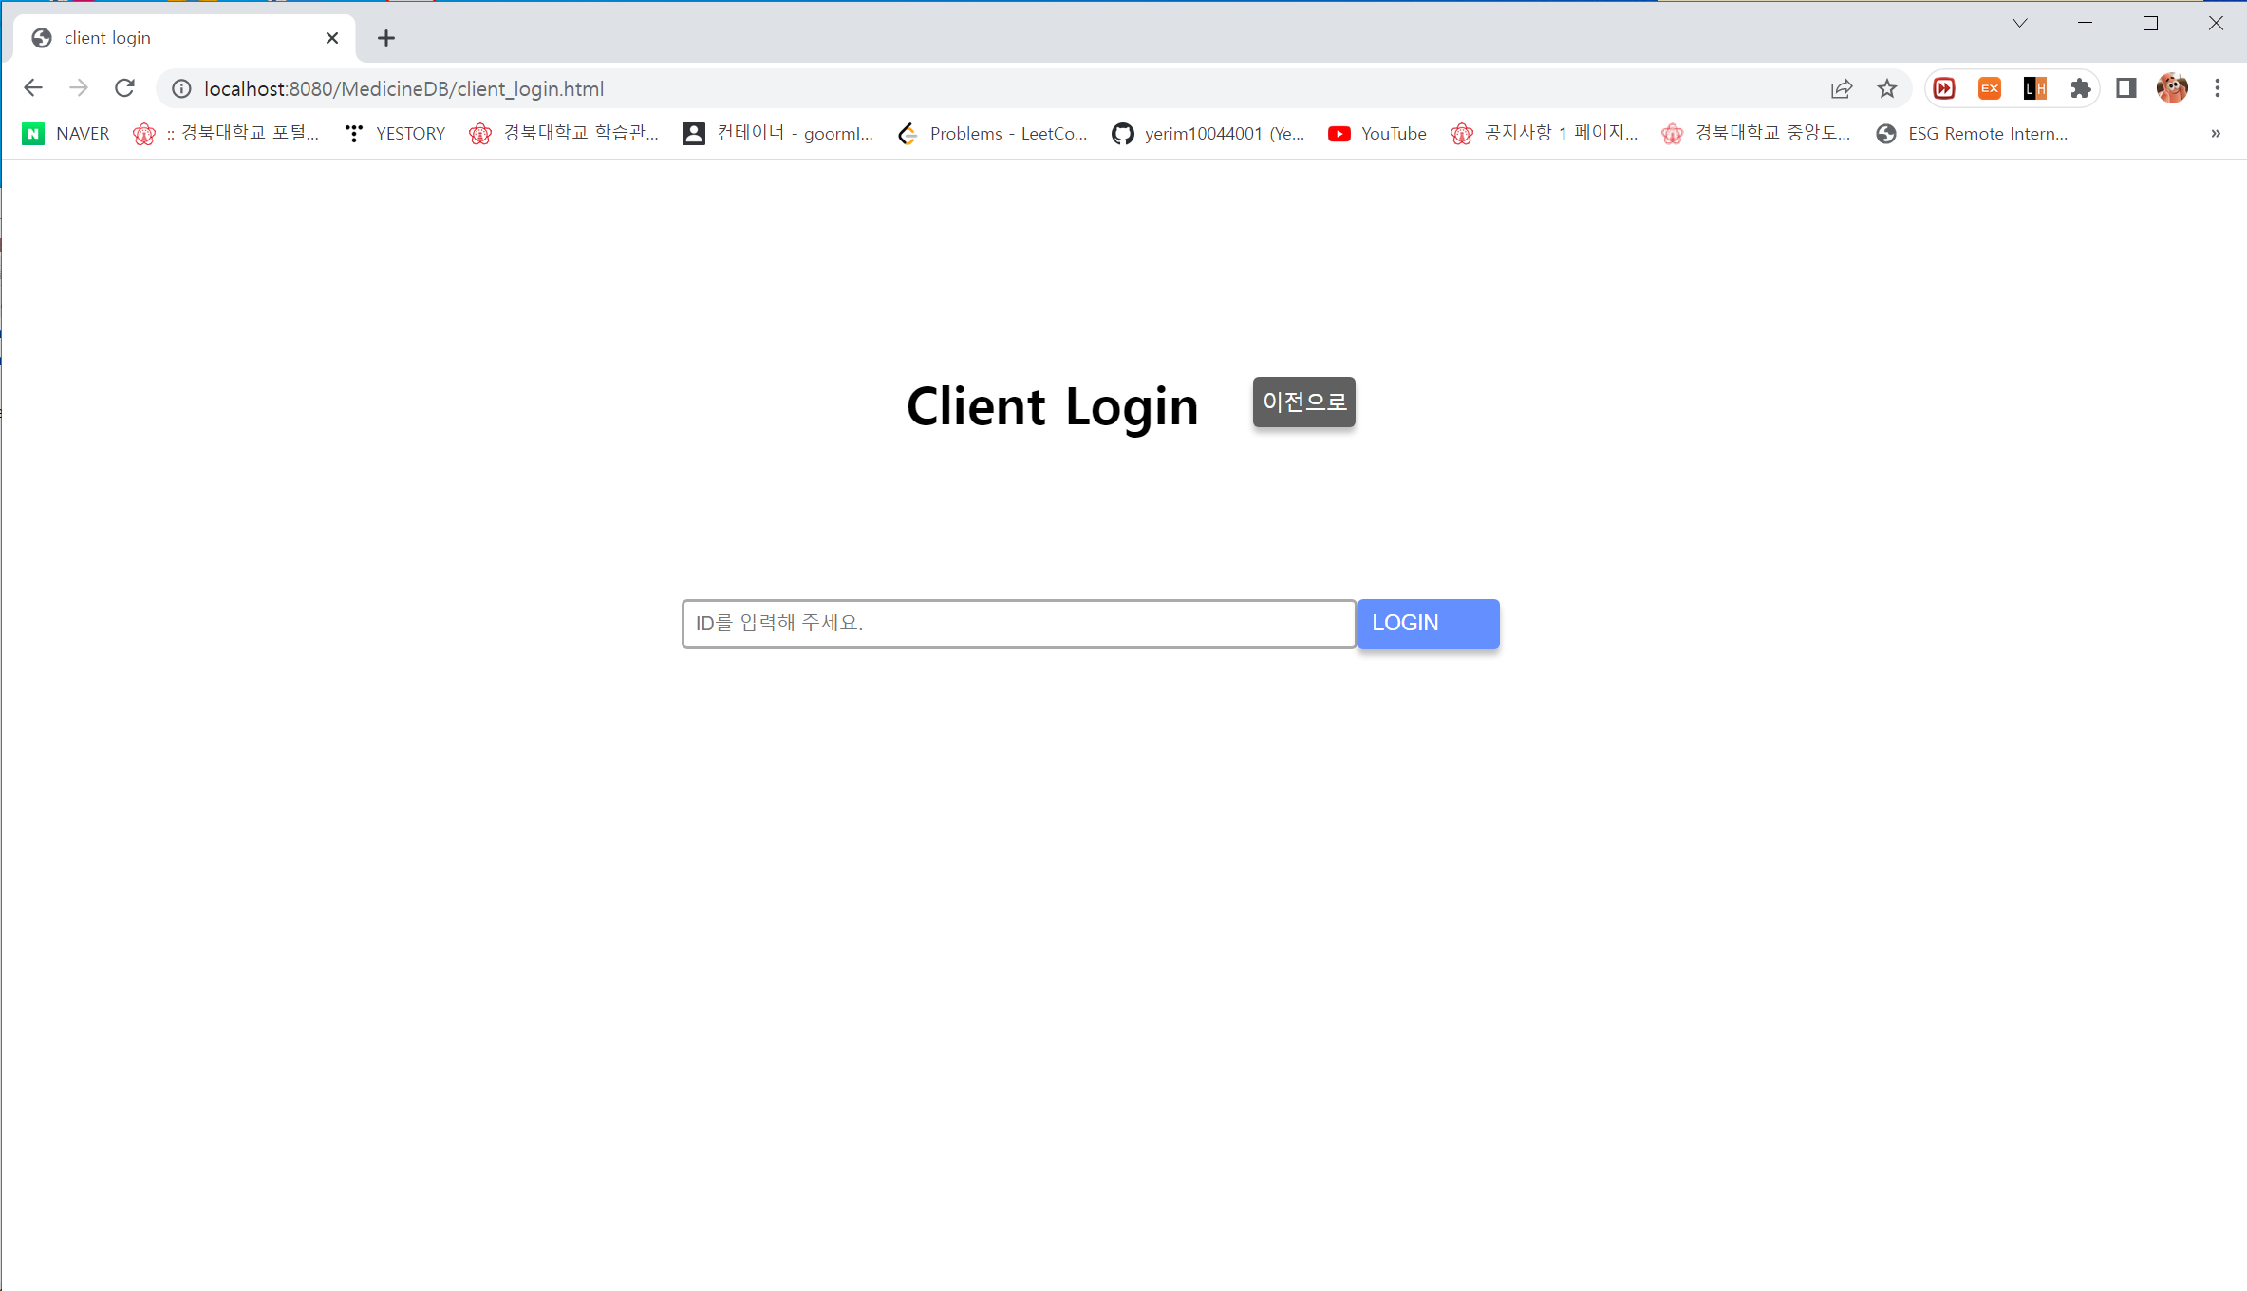
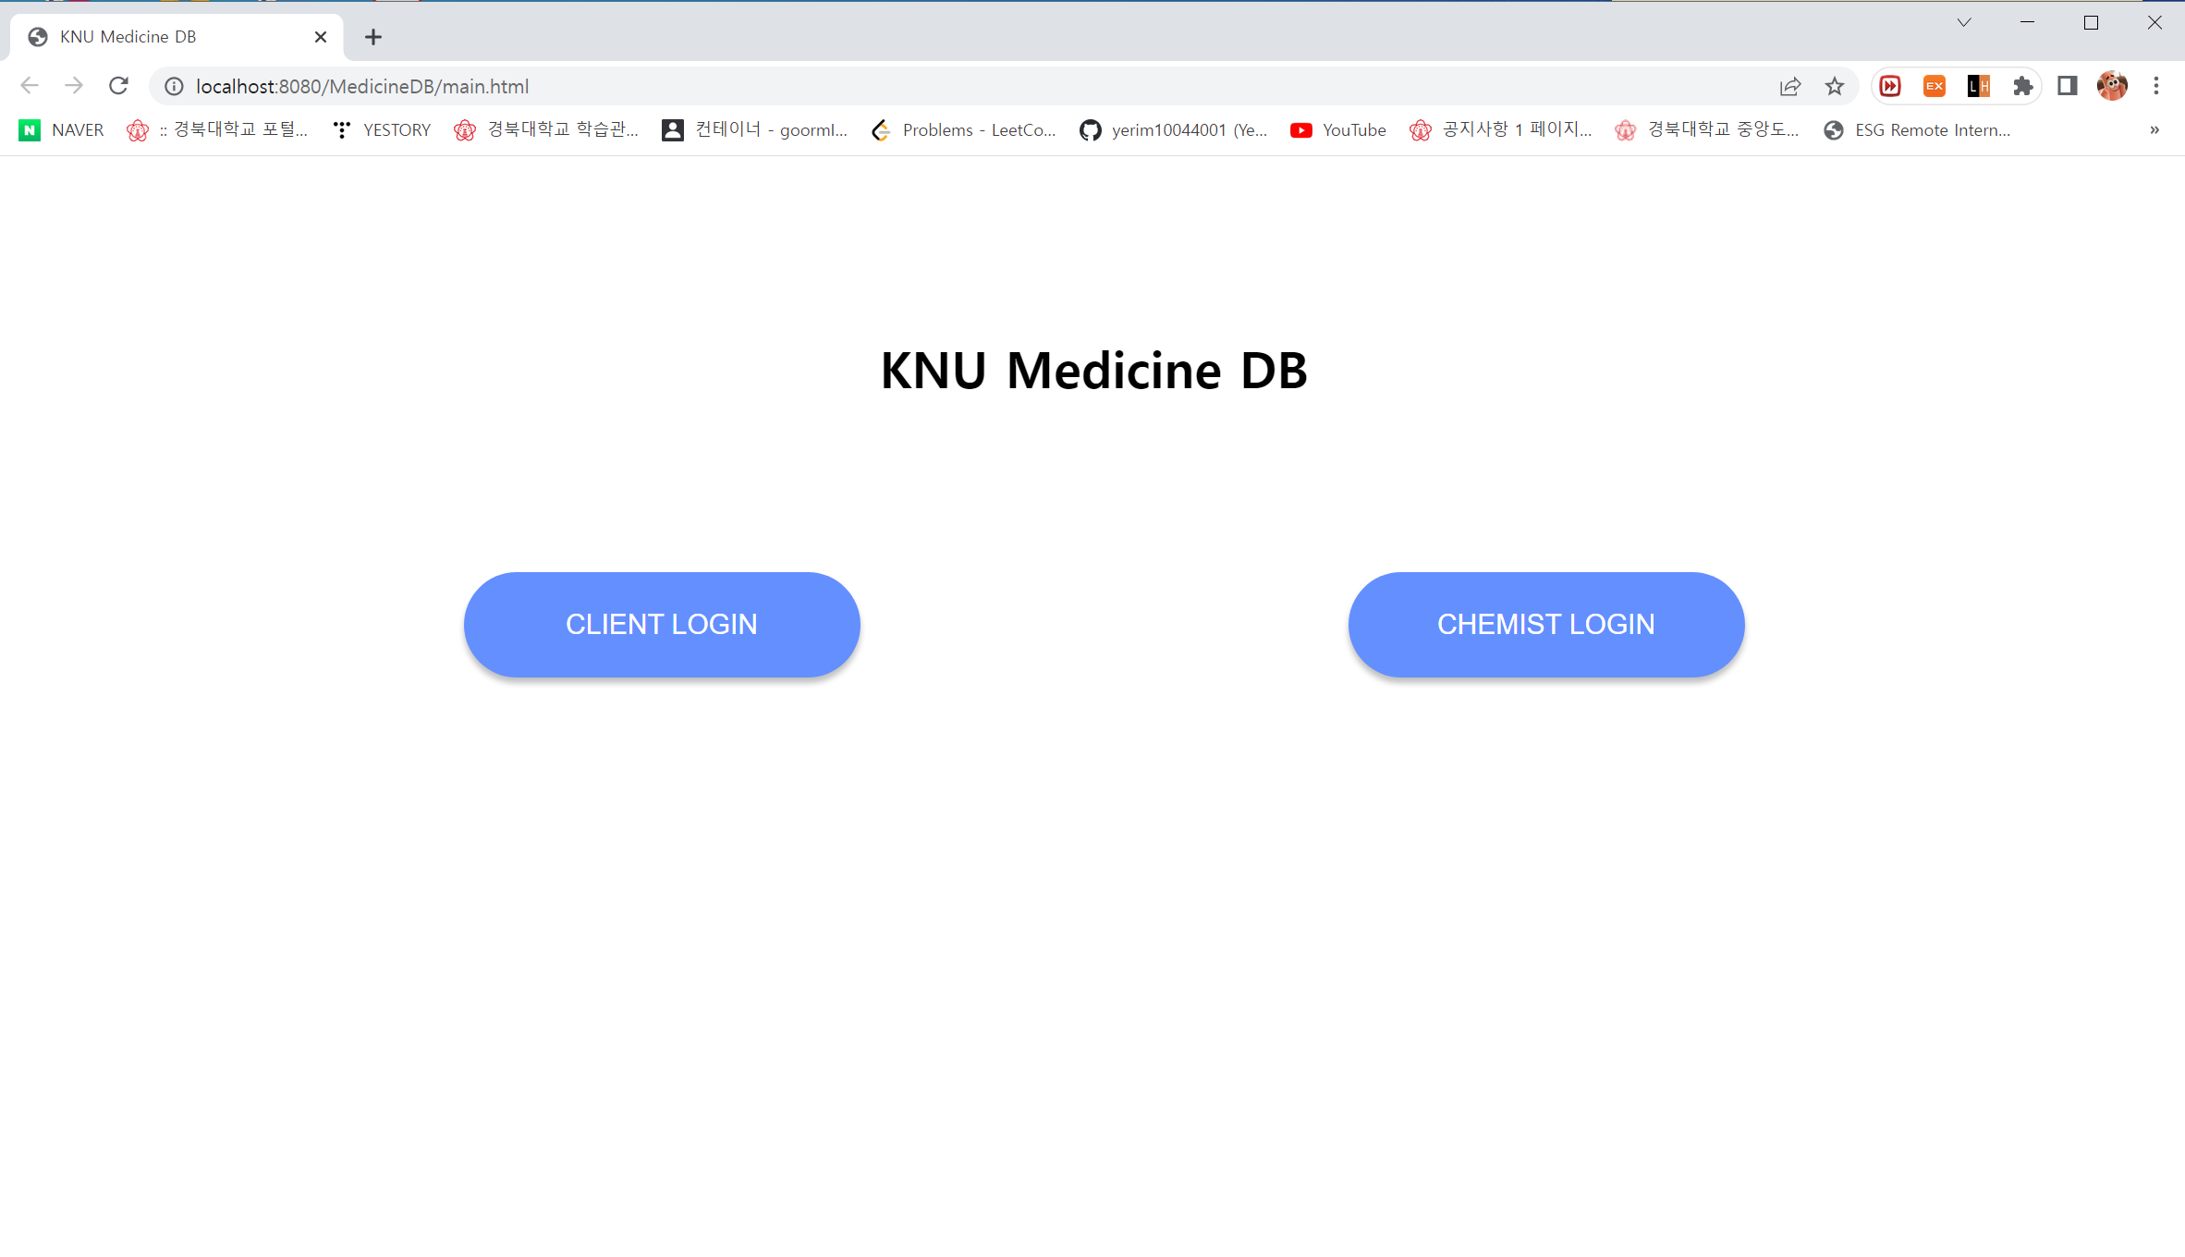
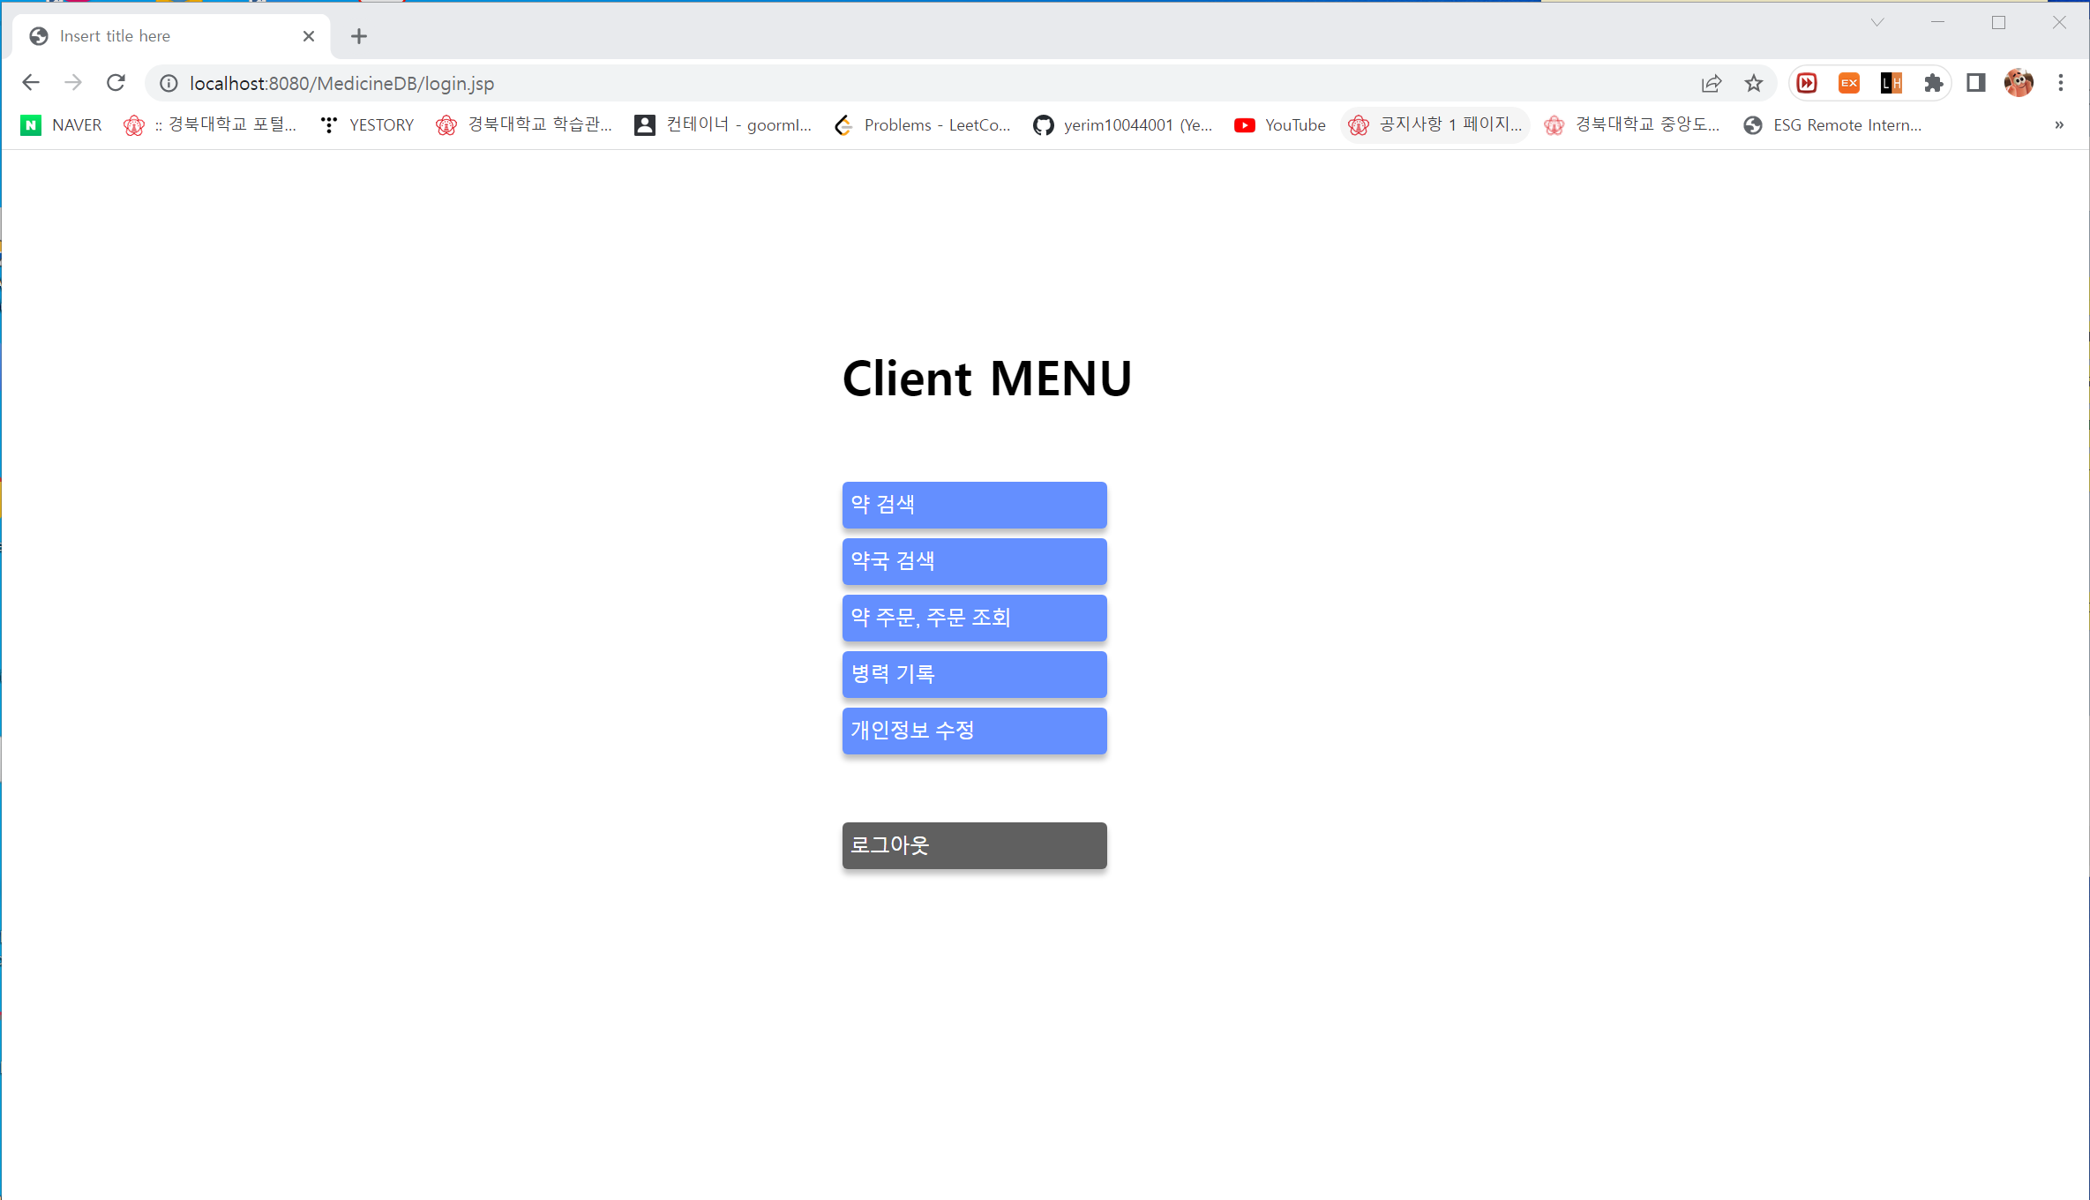
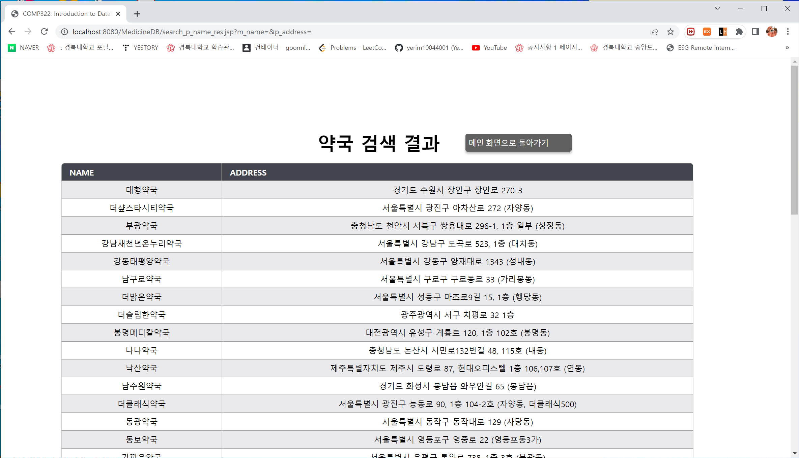
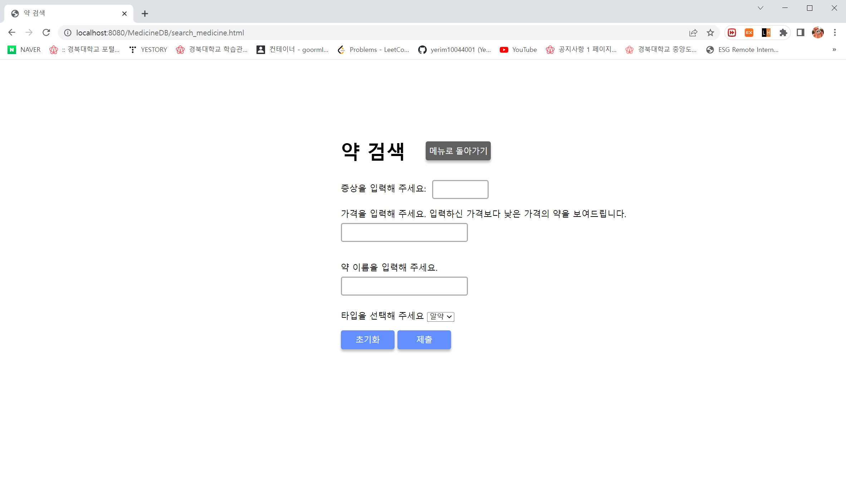
UI 디자인

Slide 12





개발 환경
OS
DBMS
Total line of code : 5030
OS : 리눅스, window DBMS : oracle
Language : java
IDE : eclipse 2021-1
Language
IDE
Github Repo URL :
https://github.com/eugene131/DB_TeamP

Slide 13
데모 시나리오
시나리오 1.
시나리오 2.
1. 고객이 약을 주문
1.주문한 내역을 수정해야 하는 상황발생
2. 주문한 약이 약사에게 들어가는 과정
2.주문 수정을 하는 과정

Slide 14
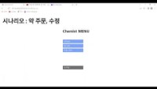
데모 시나리오
시나리오 1, 2
https://youtu.be/7wxxtaTzKAg

Slide 15

데모 영상
전체 데모
https://youtu.be/M29rn_IoV1U

Slide 16

배운 점
ER, 논리 다이어그램 디자인
oracle을 이용한 DB 구축 및 쿼리 생성 JDBM과 oracle의 연동
JSP사용 및 연결 방법
html 활용 및 Css 적용 방법

Slide 17
Q & A

